Slide 1


O Problema da Predição de Um Empréstimo
Prof. Dourival Júnior

Slide 2
FORMULAÇÃO DO PROBLEMA
The Loan Prediction Problem:
Problema clássico para quem estuda machine learning.
- Problema de classificação no qual é preciso classificar se a solicitação de um empréstimo será aprovada ou não.

Slide 3
A ideia do Problema
Uma financeira precisa analisar a solicitação de empréstimo de um cliente e para realizar isto a empresa precisa coletar dados do cliente.
A empresa solicita ao cliente que preencha um formulário com informações como; sexo, estado civil, grau de instrução, número de dependentes, renda, valor do empréstimo solicitado, quantidade de meses do pagamento do empréstimo, dentre outros para que ela possa estudar a possibilidade de aprovar ou não o empréstimo.

Slide 4
A ATITUDE DA EMPRESA
A empresa pretende automatizar o processo de elegibilidade do empréstimo com base nas informações fornecidas pelo cliente.
O gerente da empresa forneceu ao analista de dados uma tabela para que este possa identificar o cliente elegível para aprovar o empréstimo.
O gerente precisa saber qual a probabilidade de um dado cliente honrar com o pagamento do empréstimo adquirido.

Slide 5
Geração de Hipóteses:
Quais os fatores que impactam no problema de solicitação de um empréstimo?
Salário, Histórico Bancário, Valor do Empréstimo Solicitado, Período para Pagar o Empréstimo, Composição de Renda, Quantidade de Filhos, Tem Casa Própria, etc.

Slide 6
TÉCNICAS USADAS
ETL (Extract, Transform and Load)
EDA (Exploratory Data Anlysis)
Importação da tabela, tratamento dos dados com aplicação de filtros, aplicação de fórmulas, construção e análise de gráficos, aplicação de algoritmo de machine learning, upload/download de arquivo, etc.

Slide 7
APLICAÇÃO DE ALGORITMOS DE MACHINE LEARNING
REGRESSÃO LOGÍSTICA
RANDOM FOREST

Slide 8
Iniciando os trabalhos:

Slide 9
1ª Parte: Pré-Processamento dos dados
Nesta parte foram feitas diversas modificações no DataFrame original
arquivo: loan_data.csv que se encontra no repositório github.

Slide 10
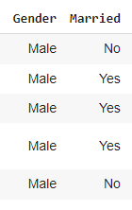
Dummy Variable
pandas.get_dummies
Convert categorical variable into dummy/indicator variables.

Slide 11
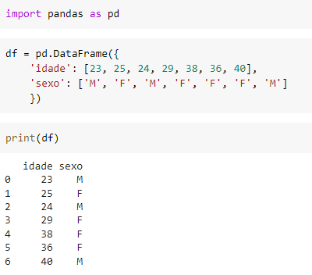
Código

Slide 12

Código

Slide 13
Função map
Funções do Python
Função lambda

Slide 14
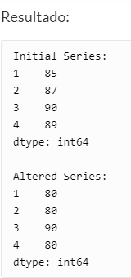
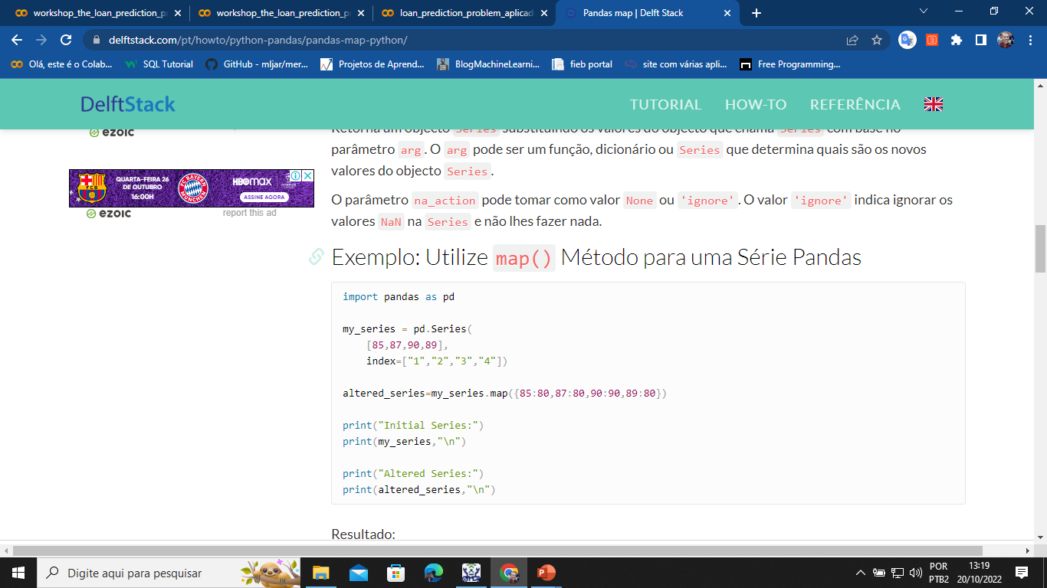
Função Map

Slide 15
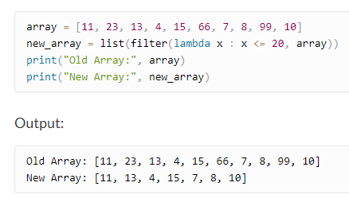
Função Lambda

Slide 16
Estatística
Valor Médio, Desvio Padrão, Moda, Mediana
9 valores: 3, 1, 2, 2, 3, 9, 3, 5, 1

Slide 17
Estatística
rol de valores: 1, 1, 2, 2, 3, 3, 3, 5, 9
Valor Médio: 3,22
Desvio Padrão: 2,35
Moda: 3
Mediana: 3

Slide 18
Estatística:
rol de valores: 1, 1, 2, 2, 3, 3, 3, 5, 9, 99
Valor Médio: 12,8
Desvio Padrão: 28,8
Moda: 3
Mediana: 3

Slide 19
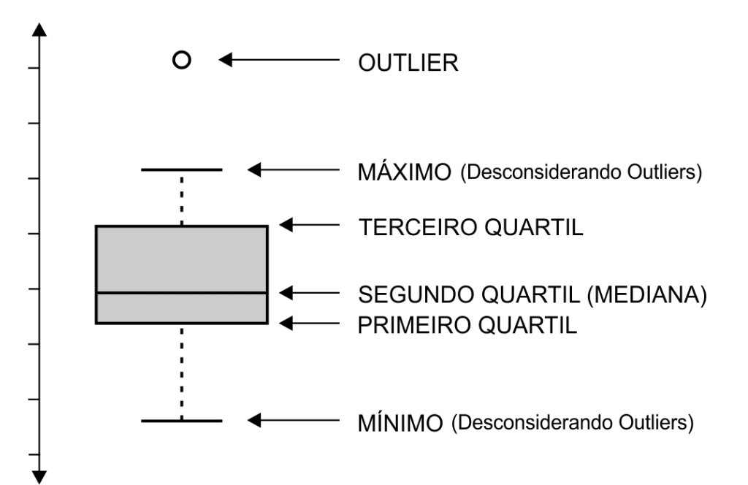
Outliers:
Os outliers em um box plot aparecem como pontos fora do limite do boxplot.

Slide 20
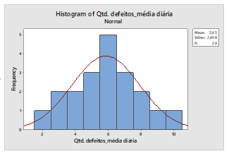
Estatística: Distribuição Normal

Slide 21
MatplotLib e Seaborn

Slide 22
Matplotlib
Gráfico de linha, barra, histograma, pizza.

Slide 23
Seaborn
Gráfico de contagem, distribuição estatística, mapa de calor.

Slide 24
Algoritmos de Machine Learning

Slide 25
Regressão Logística
Técnica de modelagem utilizada para lidar com variáveis binárias.
Questões como:
O indivíduo vai pagar uma dívida?
O consumidor vai comprar determinado produto?
O paciente pode vir a ter diabetes?
A mensagem é spam ou não?

Slide 26
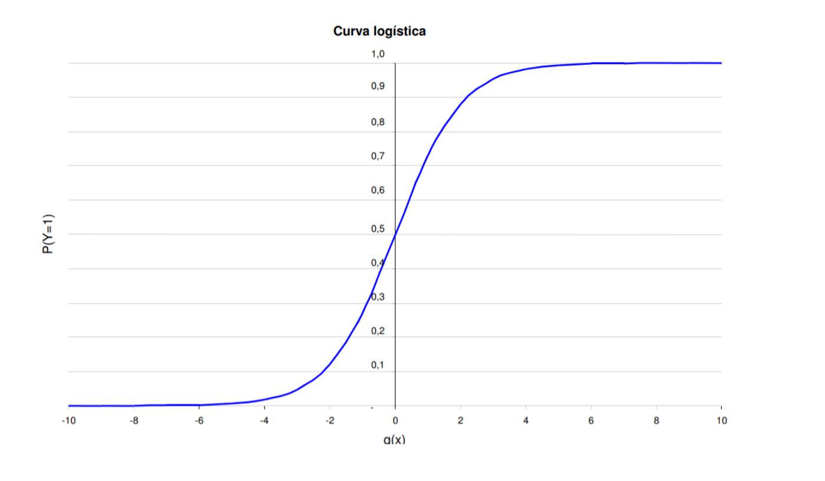
Equação:
Função Linear: y=a0+a1*x1+a2*x2+...+an*xn
Probabilidade: P=e^{y}/(1+ e^{y})
Gráfico:

Slide 27
Random Forest
Método de classificação.
O algoritmo gera uma estrutura similar a um fluxograma, com “nós” onde uma condição é verificada, e se atendida o fluxo segue por um ramo, caso contrário, por outro.

Slide 28
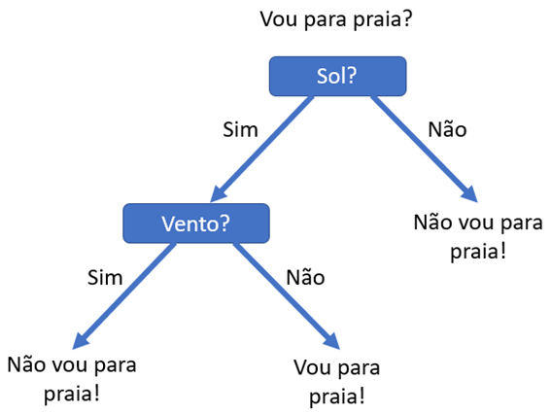
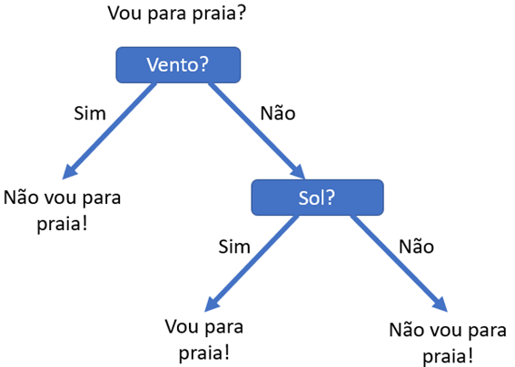
Random Forest

Slide 29
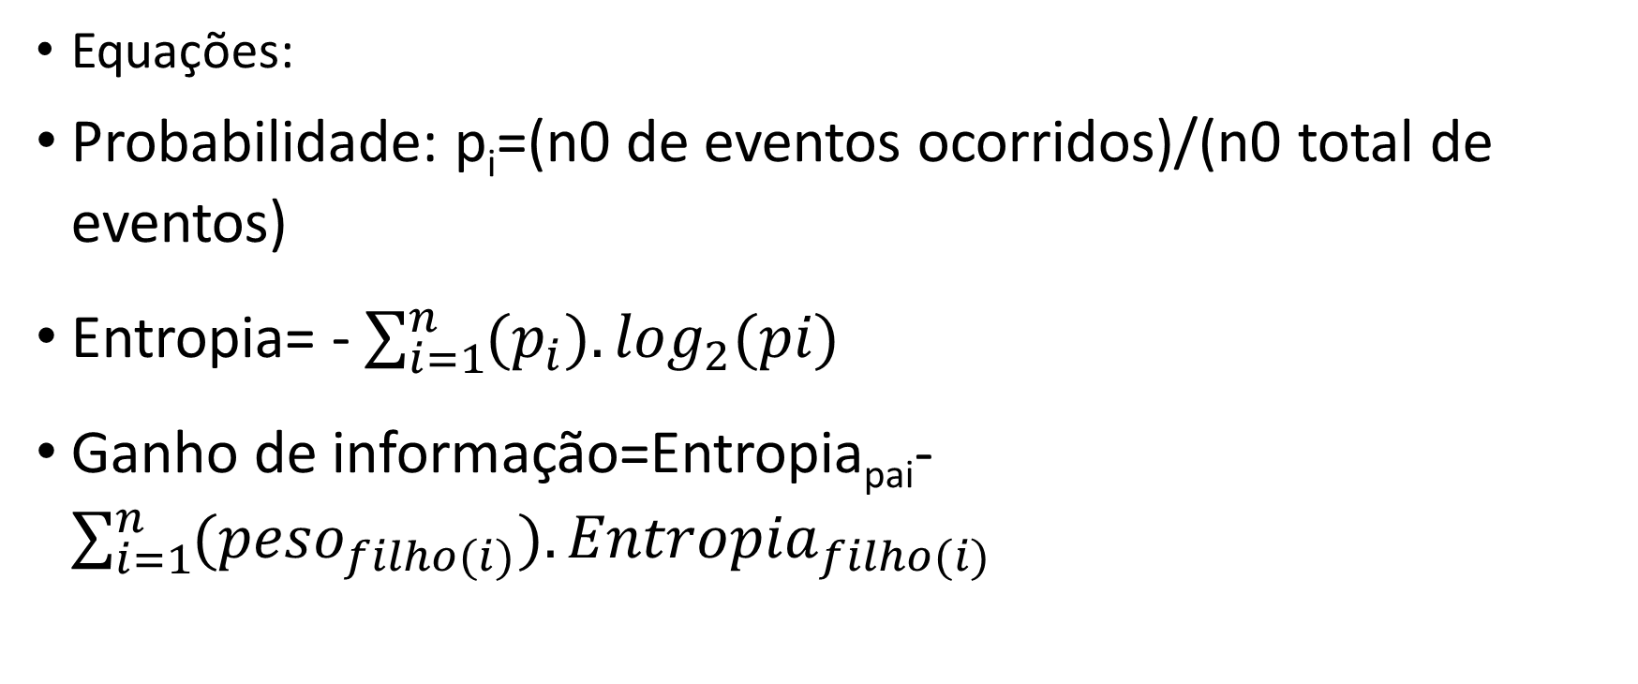
Random Forest
Equações:
Probabilidade: p_{i}=(n0 de eventos ocorridos)/(n0 total de eventos)
Entropia= - $\sum_{i=1}^{n}{(p_{i}).\log_{2}(pi)}$
Ganho de informação=Entropia_{pai}- $\sum_{i=1}^{n}{({peso}_{filho(i)}).{Entropia}_{filho(i)}}$

Slide 30

Dados desbalanceados

Slide 31
Dados desbalanceados
Os parâmetros do algoritmo não diferenciarão a classe minoritária das demais categorias.
Cópias de dados já existentes são incluídos na classe minoritária.
Gerar observações intermediárias entre dados parecidos

